Slide 1
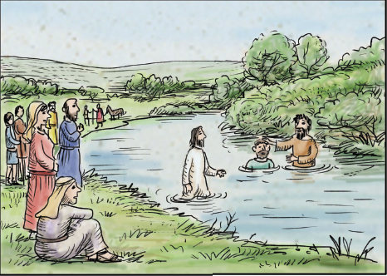
Jézus Krisztus megkeresztelése

Slide 2
Kezdjük közös imádsággal a hittanórát!
Áldás, Békesség!
A mai hittanórán Jézus Krisztus megkereszteléséről lesz szó.

Slide 3
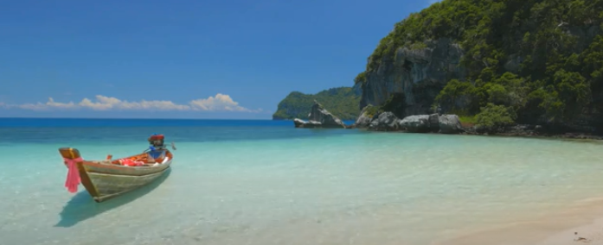
Hallgasd meg ezt az éneket!
Ide kattints az ének elindításához!
A kép a videóklipből való.

Slide 4
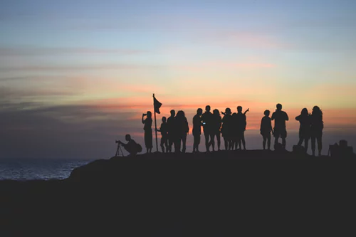
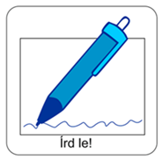
GONDOLKOZZUNK!
Írd le a füzetedbe, hogy kikhez tartozol!
Mit jelentenek neked ezek a kapcsolatok?
(Lehetnek személyek, vagy egy olyan közösség, amelynek tagja vagy, akár valamilyen szakkör, ifjúságiklub, vagy sportegyesület.)
Volt-e valamilyen feltétele annak, hogy ezekbe a csoportokba bekerülj?
(Például valamilyen tagdíj befizetése vagy igazolvány, kiállítása a nevedre.)

Slide 5
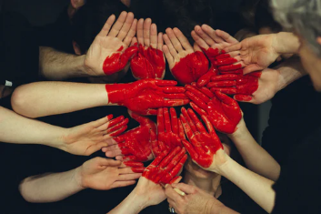
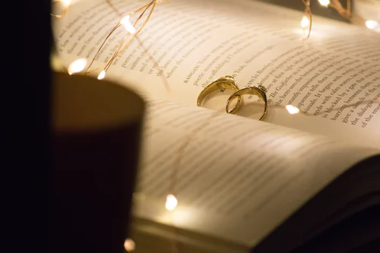
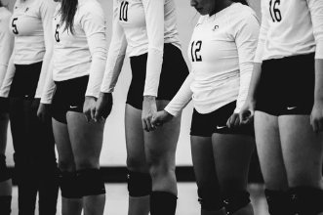
Beszélgessetek a kérdésekről a képek alapján!
Milyen tárgyakkal, gesztusokkal lehet kifejezni valakihez való tartozásunkat?
Milyen konkrét tettekkel fejezhetjük ki ragaszkodásunkat az osztálytársak, a barátok vagy egy közösség felé?

Slide 6
Egy történelmi Érdekesség
Luther Mártontól a reformáció egyik nagy alakjától fennmaradt egy idézet:
„MEG VAGYOK KERESZTELVE!”
A korabeli feljegyzések szerint ezt a mondatot véste az íróasztalába.
Ezzel a mondattal emlékeztette és bíztatta magát, hogy élete Istenhez tartozik.
Fontos volt számára, hogy már gyermekkorában megkeresztelték, büszke volt rá, hogy tagja lehet az egyháznak.
A kép forrása itt elérhető!

Slide 7
Beszélgessetek a képről!
Talán ti is voltatok már keresztelőn.
Próbálj visszaemlékezni, hogy mi történt pontosan!
Mit mondott a lelkész?
Mit mondtak a szülők, a keresztszülők?
Ha még nem volt ilyen élményed, akkor a következő dián megnézhetsz egy keresztelőt.
LAPOZZ!

Slide 8
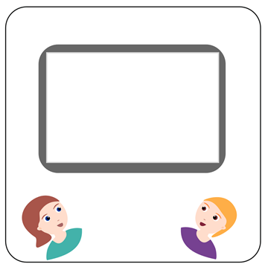
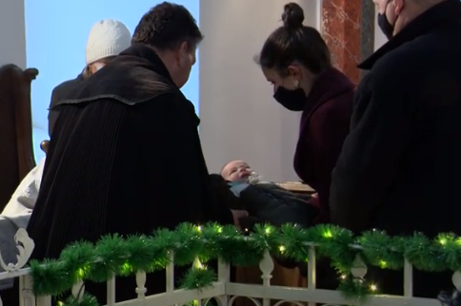
Nézzük meg a következő kisfilmet!
Az istentisztelet és a keresztelő a szentgáli református templomban volt.
A felvétel nyilvános. A Szentgál Tv tette közzé a youtube videomegosztó internetes oldalon a saját csatornáján.
Megjegyzés: a keresztelő az istentisztelet elején látható 2:50-18:00 között!
Ide kattints a videó elindításához!
A kép forrása: a felvétel a közzétett videó egy pillanatképe.
Miközben a felvételt nézed, figyeld meg jól, milyen bibliai igék hangoznak el!
TIPP: Jegyzetelj!

Slide 9
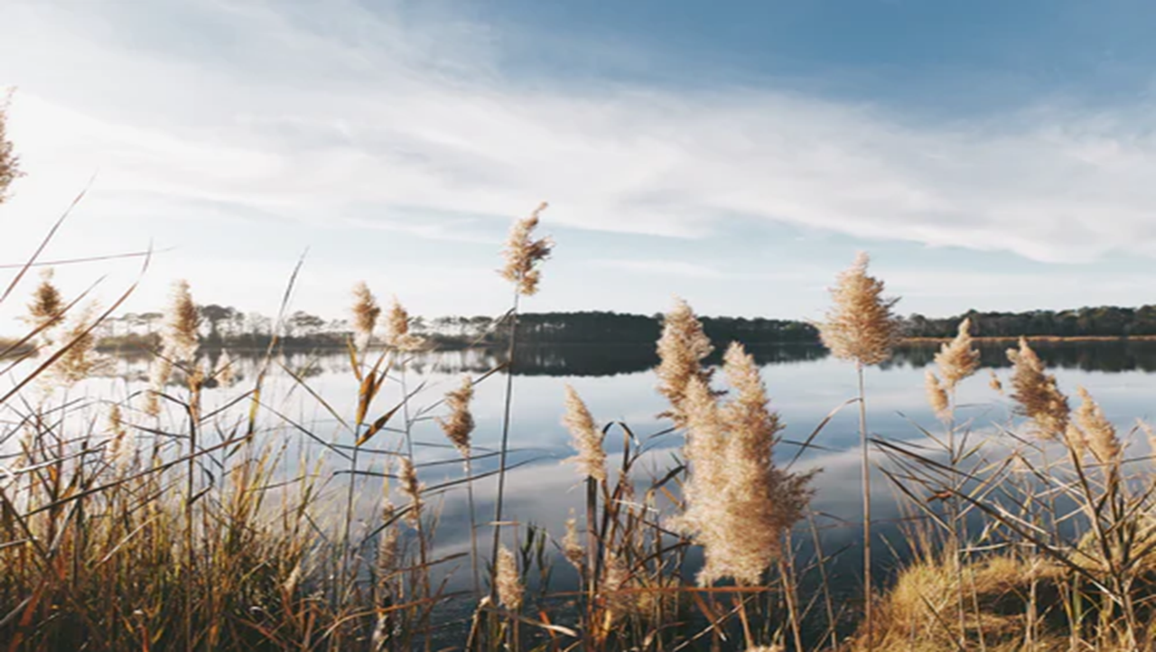
Tudod-e?
A keresztség gyakorlata Jézus korában egészen más volt, mint napjainkban.
A keresztség más szóval bemerítés egy jelképes cselekmény volt.
Az alámerülés az addigi életvitellel való szakítást jelentette, a korábbi életmód megbánását.
A vízből való kiemelkedés pedig a bűnbocsánatot, az új élet kezdetét, illetve a Krisztushoz tartozást jelentette.
FONTOS!
A mai keresztelési gyakorlatunkban nem a gyermek, hanem Krisztus áldozata van a középpontban.
Arra mutatunk rá, hogy Ő mit tett értünk.

Slide 10
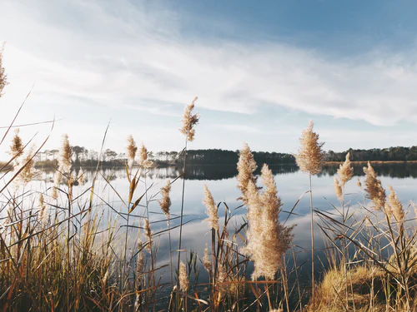
Keresztelő János megkereszteli Jézust is
János sok embert megkeresztelt a Jordán folyóban.
Sokan úgy érezték, hogy szükség van arra, hogy megváltozzanak, és Isten akarata szerint éljenek.
Jánoshoz menve megbánták bűneiket, és megkeresztelkedtek.
A Jordánnál megjelent Jézus is, Akinek nem lett volna szüksége arra, hogy megkeresztelkedjen, hiszen Ő bűntelen volt és mindenkinél tisztább és igazabb.

Slide 11
Jézus megkeresztelkedésekor egy különös dolog történt:
Ez az én szeretett Fiam, akiben gyönyörködöm.
És íme, hang
hallatszott a mennyből:
Amikor pedig Jézus megkeresztelkedett,
kijött a vízből és megnyílt
az ég.
Isten Lelke, mint egy galamb rászállt Jézusra.

Slide 12
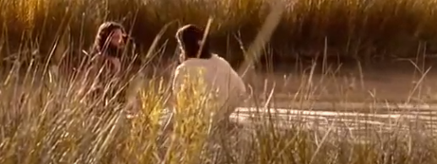
Nézzünk meg együtt egy filmrészletet!
A filmrészlet egy kifejező illusztráció
Jézus megkeresztelkedése történetéhez.
Kattints ide a videó elindításához!
A kép forrása a filmrészlet egyik pillanatképe.

Slide 13
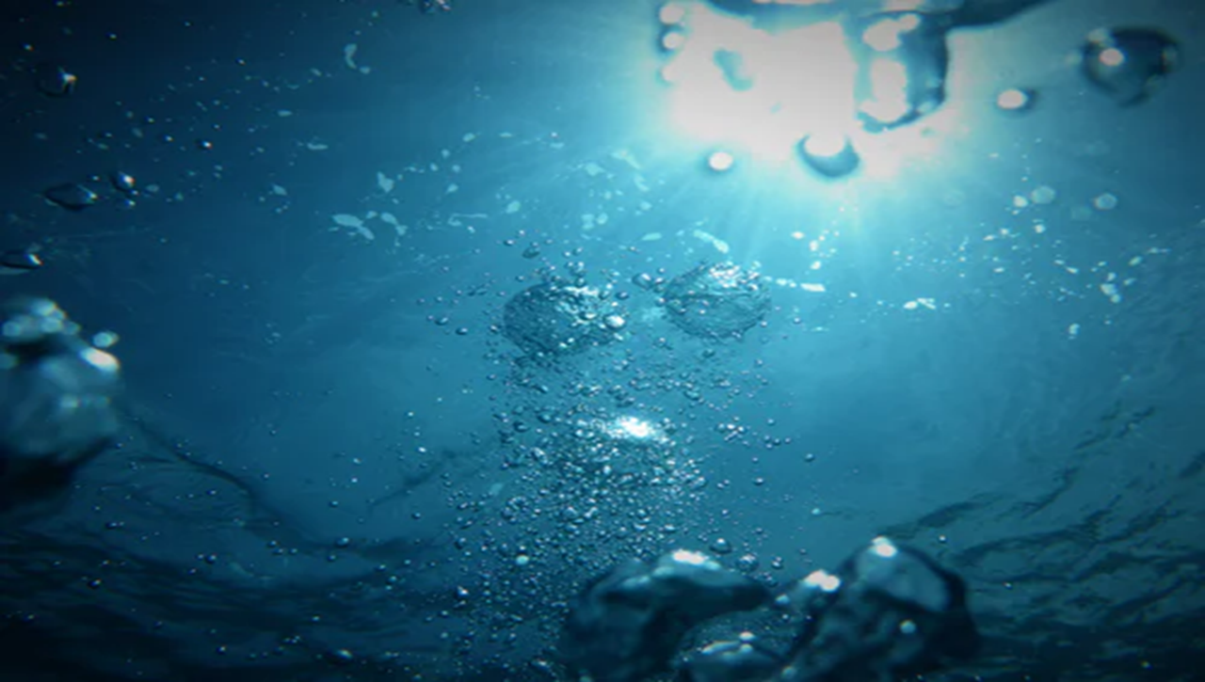
A KERESZTSÉG ELRENDELÉSE
A keresztséget Jézus Krisztus rendelte el ezekkel a szavakkal:
„Menjetek el tehát, tegyetek tanítvánnyá minden népet, megkeresztelve őket az Atyának, a Fiúnak és a Szentléleknek nevében, tanítva őket, hogy megtartsák mindazt, amit én parancsoltam nektek; és íme, én veletek vagyok minden napon a világ végezetéig.” Mt 28,19-20
Tehát a keresztelői gyakorlatunk mögött Jézus Krisztus szava és rendelése áll.

Slide 14
A mai keresztelési gyakorlat
A KERESZTSÉG elsősorban azt fejezi ki, hogy az életünk Krisztushoz tartozik.
Másrészt tagjává leszünk a keresztyén anyaszentegyháznak is.
A VÍZ Jézus értünk hozott áldozatát szimbolizálja, és azt, hogy Ő megtisztít minket minden bűnünktől. A vízzel való keresztelés jele a Hozzá való tartozásunknak.
KIFEJEZZÜK azt, hogy Ő már sokkal korábban megváltott minket, mint arról bármiféle fogalmunk lett volna.
A keresztség alkalmával a szülők, és a keresztszülők FOGADALMAT tesznek, hogy a gyermeküket hitben nevelik.

Slide 15
Nézz utána!
Ha már meg vagy keresztelve,
akkor neked is van
KERESZTELŐI EMLÉKLAPOD,
amit a nevedre állítottak ki abban a gyülekezetben, ahol megkereszteltek téged.
Kérd meg szüleidet, hogy mutassák meg az EMLÉKLAPOT, és olvassátok el!
Beszélgess el szüleiddel a keresztelődről!
Ha készültek fényképek, nézegessétek meg azokat is!

Slide 16
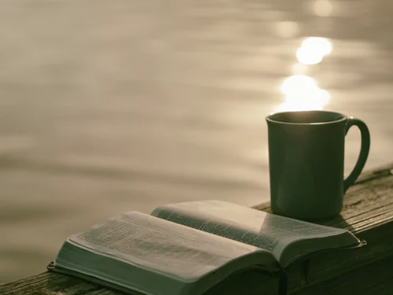
Beszélgessetek csoportban!
Hogyan fejezhetjük ki a Krisztushoz való tartozásunkat?
(A keresztségen kívül.)
A gondolataitokat írjátok le a füzetbe is!

Slide 17
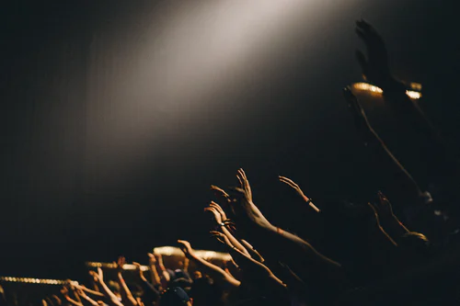
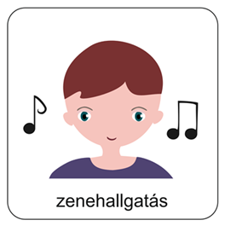
Hallgasd meg ezt az éneket! Kattints a hangszóró ikonra!
Szerinted miből derül ki, hogy Krisztus elfogad minket?
Krisztus elfogad minket.
„Ez abból derül, ki hogy...”
Egészíts ki a mondatot!

Slide 18
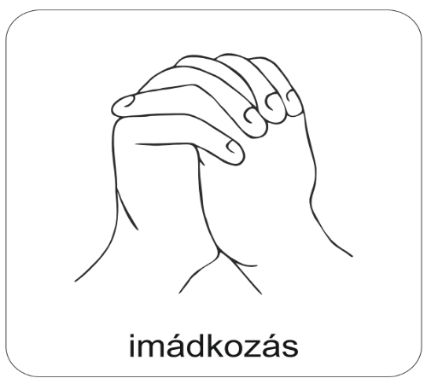
Mi Atyánk, aki a mennyekben vagy, szenteltessék meg a te neved, jöjjön el a te országod, legyen meg a te akaratod, amint a mennyben, úgy a földön is; Mindennapi kenyerünket add meg nekünk ma, és bocsásd meg vétkeinket, miképpen mi is megbocsátunk az ellenünk vétkezőknek; És ne vígy minket kísértésbe, de szabadíts meg a gonosztól; Mert tied az ország, a hatalom és a dicsőség mindörökké. Ámen. (Mt 6,9-13)
Mondjuk el közösen az Úri imádságot!

Slide 19
Tanuld meg most az aranymondást, és mondd el hangosan is!
És íme, hang hallatszott a mennyből:
„Ez az én szeretett fiam, akiben gyönyörködöm.” Máté 3,17

